Slide 1
Кодирование информации
Информация и информационные процессы

Slide 2
Кодирование и декодирование
Для обмена информацией с другими людьми человек использует естественные языки. Наряду с естественными языками были разработаны формальные языки для профессионального применения их в какой-либо сфере. Представление информации с помощью какого-либо языка часто называют кодированием.
Код — набор символов (условных обозначений) для представления информации.
Код — система условных знаков (символов) для передачи, обработки и хранения информации(со общения).
Кодирование — процесс представления информации (сообщения) в виде кода.
Все множество символов, используемых для кодирования, называется алфавитом кодирования. Например, в памяти компьютера любая информация кодируется с помощью двоичного алфавита, содержащего всего два символа: 0 и1.
Декодирование- процесс обратного преобразования кода к форме исходной символьной системы, т.е. получение исходного сообщения. Например: перевод с азбуки Морзе в письменный текст на русском языке.
В более широком смысле декодирование — это процесс восстановления содержания закодированного сообщения. При таком подходе процесс записи текста с помощью русского алфавита можно рассматривать в качестве кодирования, а его чтение — это декодирование.

Slide 3
Способы кодирования информации
Для кодирования одной и той же информации могут быть использованы разные способы; их выбор зависит от ряда обстоятельств: цели кодирования, условий, имеющихся средств.
Если надо записать текст в темпе речи — используем стенографию; если надо передать текст за границу — используем английский алфавит; если надо представить текст в виде, понятном для грамотного русского человека, — записываем его по правилам грамматики русского языка.
«Здравствуй, Саша!»
«Zdravstvuy, Sasha!»

Slide 4
Способы кодирования информации
Выбор способа кодирования информации может быть связан с предполагаемым способом ее обработки.
Покажем это на примере представления чисел — количественной информации. Используя русский алфавит, можно записать число "тридцать пять". Используя же алфавит арабской десятичной системы счисления, пишем «35». Второй способ не только короче первого, но и удобнее для выполнения вычислений. Какая запись удобнее для выполнения расчетов: "тридцать пять умножить на сто двадцать семь" или "35 х 127"? Очевидно — вторая.

Slide 5
Шифрование сообщения
В некоторых случаях возникает потребность засекречивания текста сообщения или документа, для того чтобы его не смогли прочитать те, кому не положено. Это называется защитой от несанкционированного доступа.
В таком случае секретный текст шифруется.
В давние времена шифрование называлось тайнописью.
Шифрование представляет собой процесс превращения открытого текста в зашифрованный, а дешифрование —процесс обратного преобразования, при котором восстанавливается исходный текст.
Шифрование — это тоже кодирование, но с засекреченным методом, известным только источнику и адресату.
Методами шифрования занимается наука под названием криптография.

Slide 6
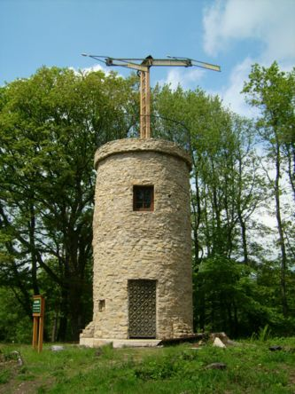
Оптический телеграф Шаппа
В 1792 году во Франции Клод Шапп создал систему передачи визуальной информации, которая получила название «Оптический телеграф».
В простейшем виде это была цепь типовых строений, с расположенными на кровле шестами с подвижными поперечинами, которая создавалась в пределах видимости одно от другого. Шесты с подвижными поперечинами — семафоры — управлялись при помощи тросов специальными операторами изнутри строений.
Шапп создал специальную таблицу кодов, где каждой букве алфавита соответствовала определенная фигура, образуемая Семафором, в зависимости от положений поперечных брусьев относительно опорного шеста.
Система Шаппа позволяла передавать сообщения на скорости два слова в минуту и быстро распространилась в Европе. В Швеции цепь станций оптического телеграфа действовала до 1880 года.

Slide 7
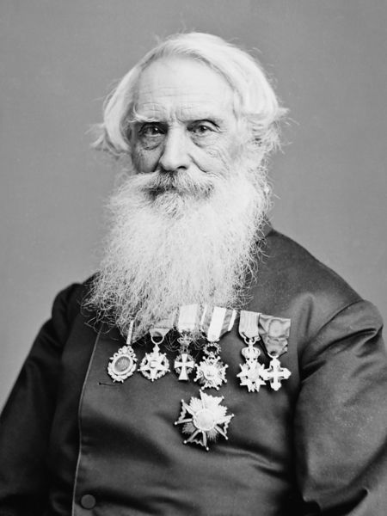
Первый телеграф
Первым техническим средством передачи информации на расстояние стал телеграф, изобретенный в1837 году американцем Сэмюэлем Морзе.
Телеграфное сообщение — это последовательность электрических сигналов, передаваемая от одного телеграфного аппарата по проводам к другому телеграфному аппарату.
Изобретатель Сэмюель Морзе изобрел удивительный код(Азбука Морзе, код Морзе, «Морзянка»), который служит человечеству до сих пор. Информация кодируется тремя «буквами»: длинный сигнал (тире), короткий сигнал (точка) и отсутствие сигнала (пауза) для разделения букв. Таким образом, кодирование сводится к использованию набора символов, расположенных в строго определенном порядке.
Самым знаменитым телеграфным сообщением является сигнал бедствия "SOS" (Save Our Souls - спасите наши души). Вот как он выглядит: «• • • – – – • • •»

Slide 8
Азбука Морзе
A | • − | И | • • | P | • − • | Ш | − − − −
Б | − • • • | Й | • − − − | С | • • • | Щ | − − • −
В | • − − | К | − • − | Т | − | Ъ | • − − • − •
Г | − − • | Л | • − • • | У | • • − | Ь | − • • −
Д | − • • | М | − − | Ф | • • − • | Ы | − • − −
Е | • | H | − • | Х | • • • • | Э | • • − • •
Ж | • • • − | О | − − − | Ц | − • − • | Ю | • • − −
З | − − • • | П | • − − • | Ч | − − − • | Я | • − • −

Slide 9
Азбука Морзе
1 | • − − − − | 9 | − − − − •
2 | • • − − − | 0 | − − − − −
3 | • • • − − | Точка | • • • • • •
4 | • • • • − | Запятая | • − • − • −
5 | • • • • • | / | − • • − •
6 | • • • • | ? | • • − − • •
7 | − − • • • | ! | − − • • − −
8 | − − − • • | @ | • − − • − •

Slide 10
Неравномерность кода
− • − − • • • − − • • −
Характерной особенностью азбуки Морзе является переменная длина кода разных букв, поэтому код Морзе называют неравномерным кодом.
Буквы, которые встречаются в тексте чаще, имеют более короткий код, чем редкие буквы. Это сделано для того, чтобы сократить длину всего сообщения. Но из-за переменной длины кода букв возникает проблема отделения букв друг от друга в тексте. Поэтому для разделения приходится использовать паузу (пропуск). Следовательно, телеграфный алфавит Морзе является троичным, т.к. в нем используются три знака: точка, тире, пропуск.

Slide 11
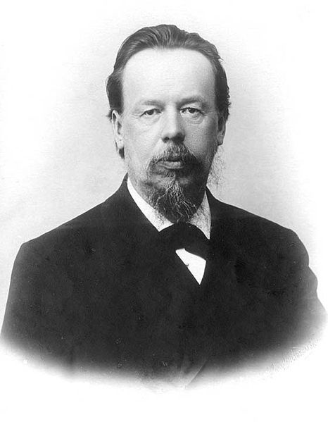
Первый беспроводной телеграф (радиоприемник)
7 мая 1895 года российский ученый Александр Степанович Попов на заседании Русского Физико-Химического Общества продемонстрировал прибор, названный им "грозоотметчик", который был предназначен для регистрации электромагнитных волн.
Этот прибор считается первым в мире аппаратом беспроводной телеграфии, радиоприемником. В 1897 году при помощи аппаратов беспроводной телеграфии Попов осуществил прием и передачу сообщений между берегом и военным судном.
В 1899 году Попов сконструировал модернизированный вариант приемника электромагнитных волн, где прием сигналов (азбукой Морзе) осуществлялся на головные телефоны оператора.
В 1900 году благодаря радиостанциям, построенным на острове Гогланд и на российской военно-морской базе в Котке под руководством Попова, были успешно осуществлены аварийно-спасательные работы на борту военного корабля "Генерал-адмирал Апраксин", севшего на мель у острова Гогланд. В результате обмена сообщениями, переданным методом беспроводной телеграфии, экипажу российского ледокола Ермак была своевременно и точно передана информация о финских рыбаках, находящихся на оторванной льдине.

Slide 12
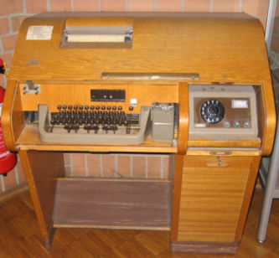
Телеграфный аппарат Бодо
Равномерный телеграфный код был изобретен французом Жаном Морисом Бодо в конце XIX века. В нем использовалось всего два разных вида сигналов. Не важно, как их назвать: точка и тире, плюс и минус, ноль и единица. Это два отличающихся друг от друга электрических сигнала. Длина кода всех символов одинаковая и равна пяти. В таком случае не возникает проблемы отделения букв друг от друга: каждая пятерка сигналов — это знак текста. Поэтому пропуск не нужен.
Код называется равномерным, если длина кода всех символов равна.
Код Бодо — это первый в истории техники способ двоичного кодирования, информации. Благодаря этой идее удалось создать буквопечатающий телеграфный аппарат, имеющий вид пишущей машинки. Нажатие на клавишу с определенной буквой вырабатывает соответствующий пятиимпульсный сигнал, который передаетсяпо линии связи.
В честь Бодо была названа единица скорости передачи информации — бод.
В современных компьютерах для кодирования текста также применяется равномерный двоичный код.

Slide 13
Двоичное кодирование в компьютере
Вся информация, которую обрабатывает компьютер должна быть представлена двоичным кодом с помощью двух цифр: 0 и 1. Эти два символа принято называть двоичными цифрами или битами.
С помощью двух цифр 0 и 1 можно закодировать любое сообщение. Это явилось причиной того, что в компьютере обязательно должно быть организованно два важных процесса: кодирование и декодирование.
Кодирование – преобразование входной информации в форму, воспринимаемую компьютером, т.е. двоичный код.
Декодирование – преобразование данных из двоичного кода в форму, понятную человеку.

Slide 14
Почему двоичное кодирование
С точки зрения технической реализации использование двоичной системы счисления для кодирования информации оказалось намного более простым, чем применение других способов. Действительно, удобно кодировать информацию в виде последовательности нулей и единиц, если представить эти значения как два возможных устойчивых состояния электронного элемента:
0 – отсутствие электрического сигнала;
1 – наличие электрического сигнала.
Эти состояния легко различать. Недостаток двоичного кодирования – длинные коды. Но в технике легче иметь дело с большим количеством простых элементов, чем с небольшим числом сложных.
Способы кодирования и декодирования информации в компьютере, в первую очередь, зависит от вида информации, а именно, что должно кодироваться: числа, текст, графические изображения или звук.

Slide 15
Вопросы:
Что такое код?
Приведите примеры кодирования информации, используемой в физике, биологии, географии, математике?
Придумайте свои способы кодирования русских букв.
Закодируйте сообщение «информатика» с помощью кода Морзе.

